Slide 1
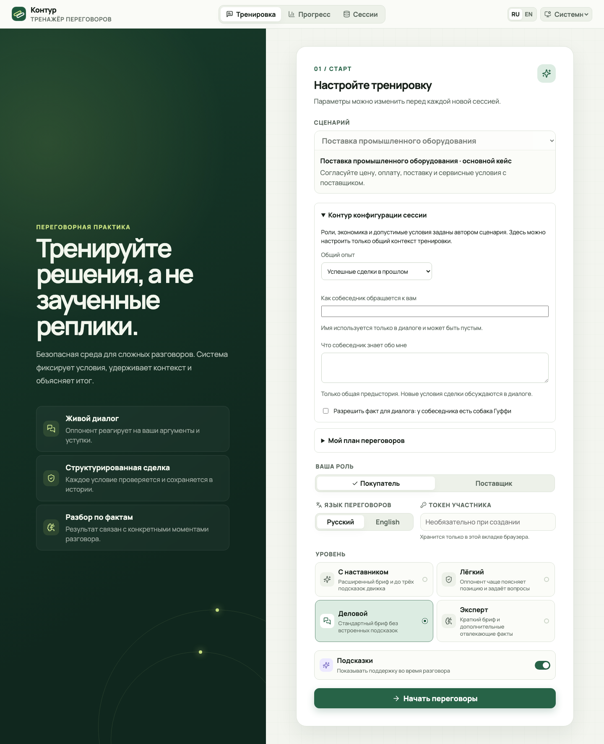
КОНТУР
ТРЕНАЖЁР ПЕРЕГОВОРОВ
Задача № 9 · API-first тренажёр для людей и переговорных агентов
Notes:
Источник: README.md; docs/sources/lct2026-task9-2026-09-15/task-9-specification.pdf.

Slide 2

КОМАНДА И РЕШЕНИЕ
Краткое описание решения:
Контур проводит переговорную тренировку, фиксирует условия сделки и объясняет результат по структурированным событиям.
О команде
Состав и контакты указаны в форме регистрации.
В презентацию ФИО, фото и контакты добавляют только после согласия участников.
Москва · 2026
Уникальность решения:
Движок решает, ЧТО допустимо. LLM или шаблон решает только, КАК это сказать. Ни одна скрытая или неозвученная цифра не становится сделкой.
8
Notes:
Источник: README.md; docs/architecture.md; docs/decisions/2026-09-24_training-loop.md.

Slide 3

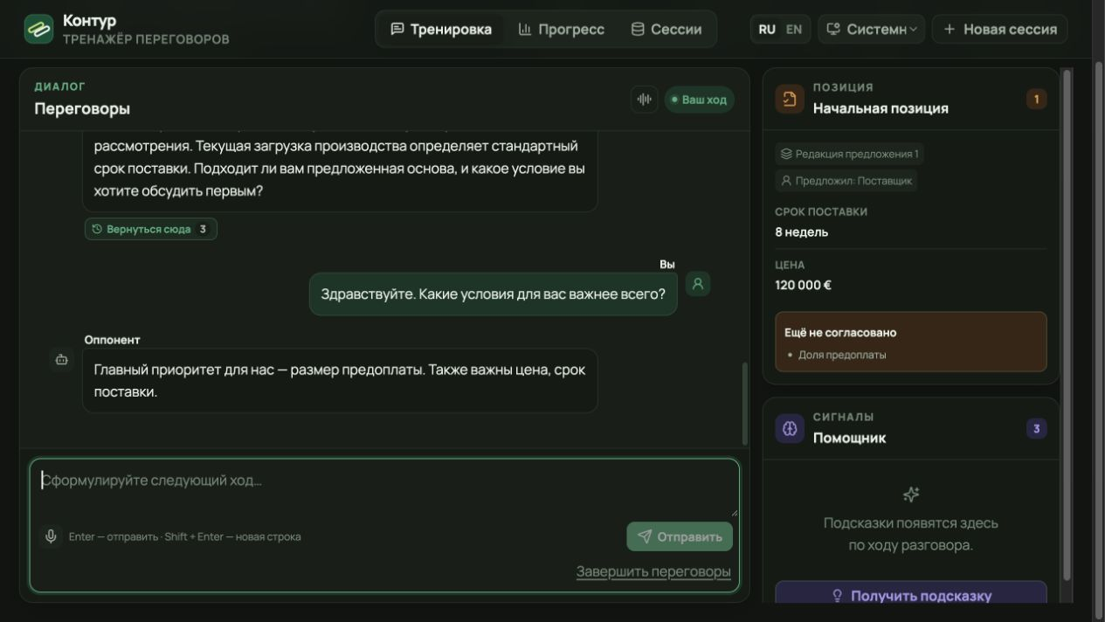
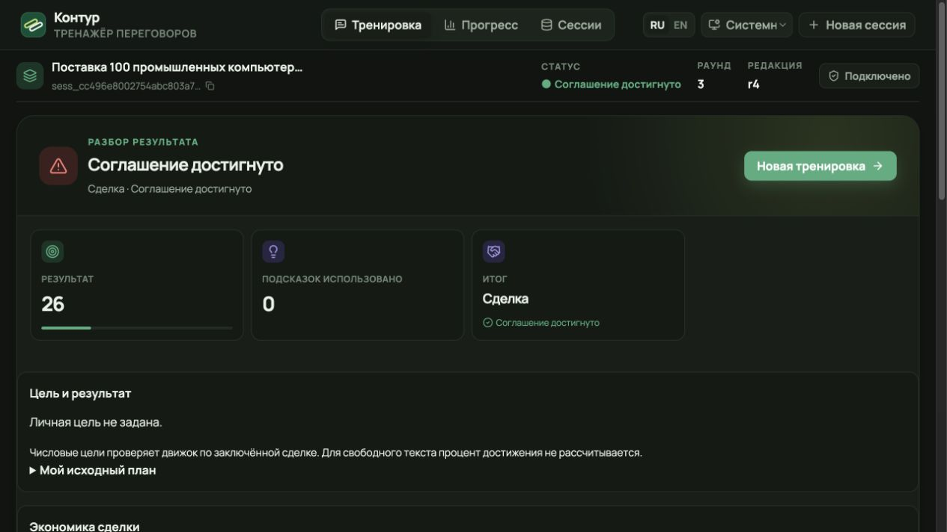
КОМАНДА: РОЛИ И ЗОНЫ ОТВЕТСТВЕННОСТИ
Продукт
Backend
Frontend
QA / Safety
Stand / Pitch
Методика и кейсы
ФИО - из заявки
Движок и API
ФИО - из заявки
Demo UX
ФИО - из заявки
Регрессии и релиз
ФИО - из заявки
Стенд и защита
ФИО - из заявки
Notes:
Личные данные намеренно не добавлены. Используйте только зарегистрированные сведения после согласия участников.

Slide 4

ПОЧЕМУ ЭТА ЗАДАЧА
Проблема
01
Заученные реплики не учат принимать решения под ограничениями. Нужен безопасный цикл: ход → проверка → последствие → разбор.
Почему задача № 9
02
Задача соединяет обучение людей и сравнимую проверку переговорных агентов через один Player API.
Главный инженерный риск
03
Свободный текст нельзя превращать в обязательство без подтверждения полного предложения. Парсер предлагает действие. Движок проверяет и фиксирует его.
Notes:
Источник: README.md; docs/offer-session-protocol.md; backend/tests/test_release_semantic_safety.py.

Slide 5
КОРОТКО О РЕШЕНИИ
Техническая суть решения
Ценность и внедрение
Версионируемые сценарии и роли
Natural language → typed action
Детерминированная валидация сделки
Raw transcript + event log
Replay, rewind и branching
Один API для людей и агентов
Корпоративное обучение продаж и закупок
On-premise режим для закрытых данных
Сравнение команд и внешних агентов
Быстрое добавление отраслевых кейсов
Интеграция через API и CLI
Шаблонный режим без внешних моделей
Notes:
Источник: docs/architecture.md; docs/api.md; docs/human-training-guide.md.

Slide 6
АРХИТЕКТУРА
1 · ScenarioVersion
Неизменяемая authored truth
ЧЕЛОВЕК / ВНЕШНИЙ АГЕНТ
↓ natural language
PLAYER API
↓
PARSER → VALIDATOR → ENGINE
↓
EVENT LOG → REVIEW
2 · Observation
Проекция без hidden state
3 · Offer revision
Полный typed пакет условий
4 · Utility + constraints
Reservation utility - порог
5 · Review
Факты, экономика, повтор
Notes:
Источник: AGENTS.md; docs/architecture.md; docs/offer-session-protocol.md.

Slide 7
ДЕМО: ХОД → РАЗБОР
template-only
template-only
Живой диалог
Интересы оппонента, структурированное предложение и явный выход из переговоров.
Честный разбор
Сделка ниже BATNA получает предупреждение. Награда и причинные обещания не показываются.
Notes:
Источник изображений: реальные локальные экраны template-only стенда, 2026-09-27. Результат 26 относится к конкретному тестовому пути и не является метрикой эффективности обучения.

Slide 8
ПЛАН РАЗВИТИЯ
СЕЙЧАС
ФИНАЛ
1 МЕСЯЦ
Parser safety
Pinned demo path
Public filtered repo
Frozen template stand
Авторинг кейсов
Pilot analytics
1
2
3
4
5
3 МЕСЯЦА
ПОСЛЕ
LMS / SSO
Team dashboards
Agent benchmark
Private deployment
Notes:
Источник: docs/plans/14_reach-90-plus.md; docs/release/template-stand-runbook.md. Внешняя публикация и стенд остаются действиями владельца.

